Slide 1
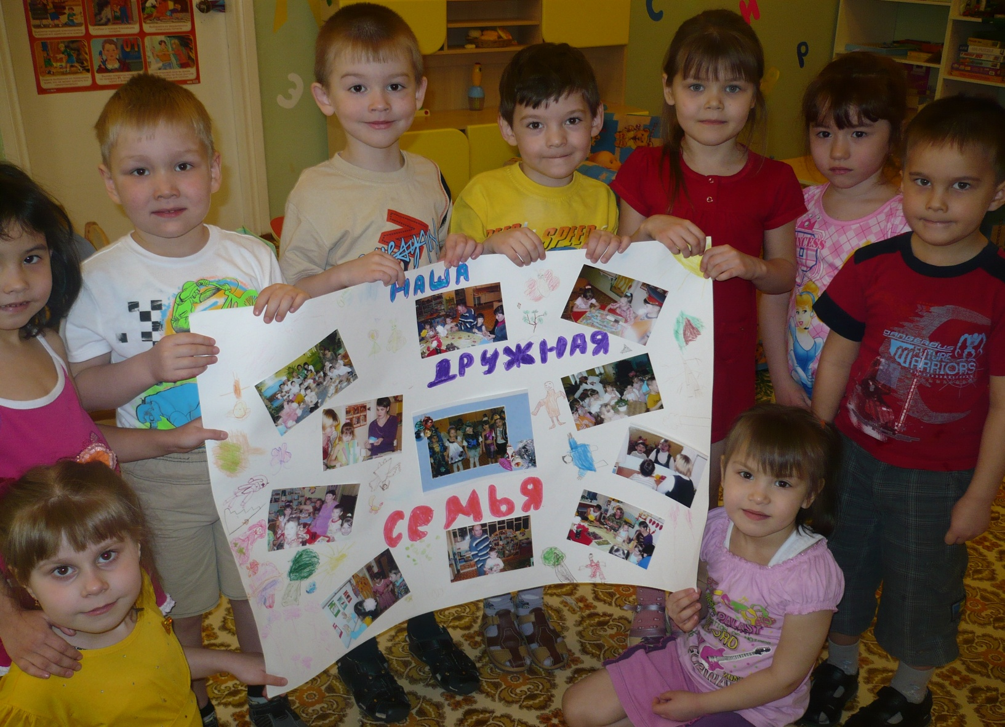
Детско-родительский проект
Тема : «Семейный альбом»
Старший дошкольный возраст
Выполнила:
Хаткевич Елена Николаевна
Воспитатель ст. гр. №8 МБДОУ д/с №20 г.Сарапул

Slide 2
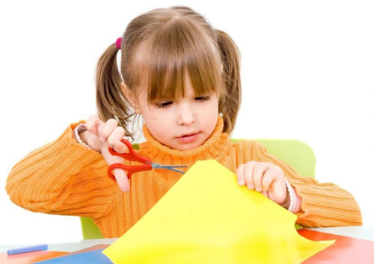
Актуальность проекта
«Семейный альбом» – это модель создания «Генеалогического древа», обоснованная устными и письменными свидетельствами и фотодокументами, история семьи.
В ходе выполнения проекта, обучающиеся должны узнать о семейных традициях, составить семейную картотеку, создать генеалогическое древо, герб семьи, принять участие в фотоконкурсе «Семейный альбом». Обязательным условием проекта является добровольное участие семей обучающихся.
Актуальность данного проекта обусловлена социальной значимостью духовно-нравственного развития личности ребенка, начиная с младшего возраста, когда его восприятие открыто к формированию духовно-нравственных ценностей.

Slide 3
Цель проекта: привлечение родителей к образовательному процессу детского сада;
Задачи:
Привлечь детей и родителей к созданию семейного альбома.
Развивать в детях чувство семейной сплочённости, воспитывать интерес к истории своей семьи.
Воспитывать у детей, умение работать в коллективе;

Slide 4
Дорожная карта
Этап проектной деятельности | Временной промежуток | Деятельность педагога | Деятельность детей | Деятельность родителей | Предполагаемый результат
1. Подготовительный | 1 месяц | Сбор родителей и детей; Постановка цели и задач проекта ; Понятие проекта; Распределение обязанностей; Определение сроков подготовки проекта; Распределение на подгруппы Младший возраст; Средний возраст; Старший возраст; Проведение мастер-класса по изготовлению различных альбомов | Совместная беседа родителей и детей о традициях своей семьи. Выявление интересов и желаний детей; Поиск информации, в интернете, у воспитателей для альбома; |  | Заинтересо-ванность воспитателя, родителей и детей, темой проекта;
Notes:
Подготовку проекта я начала с дорожной карты.

Slide 5
Дорожная карта ( продолжение)
2. Аналити-ческий | 1 неделя | Сбор родителей по подгруппам с целью выбора лучших: мастер-классов по изготовлению своего альбома; эскизов оформления стенда с фотографиями; | Подготовка и отработка мастер-классов; Подготовка схем для изготовления альбома; Подбор материала для изготовления альбома; |  | Обсуждена интересная информация; Выбраны эскизы оформления сденда; Выбраны мастер-классы по изготовлению альбома;
3. Основной | 2 недели | Презентация своего альбома. | Изготовление альбома вместе с детьми; Оформление стенда в детском саду; | Сбор материала по подгруппам; | Детям детского сада, получить удовольствие от проделанной работы;
Notes:
Аналитический

Slide 6
Дорожная карта ( продолжение)
4. Рефлексив-ный | 1 неделя | Подведение итогов; Провести совместно с детьми и родителями досуг «Семейный календарь» | Подготовка призов для родителей; | Подготовка призов для детей; | Желание участвовать в следующих акциях большинства родителей;
Notes:
Аналитический

Slide 7
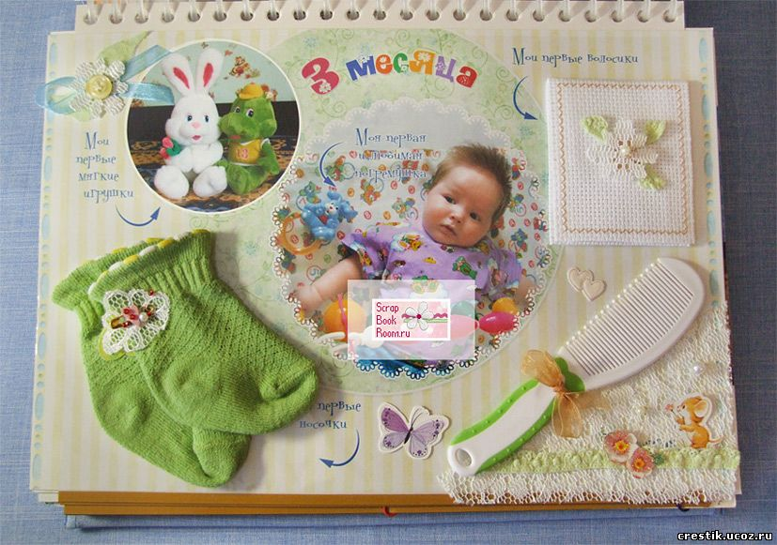
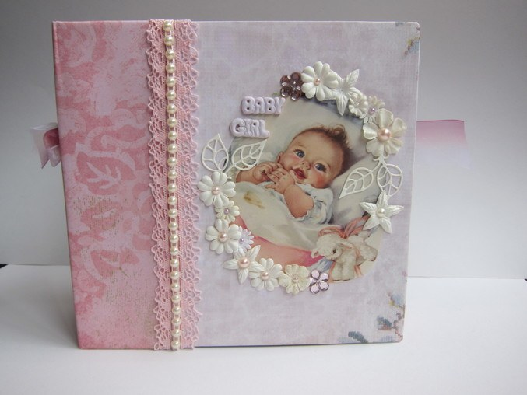
Подготовительный этап:
Сбор родителей и детей
Тема проекта («Создание альбома, всей семьей»)

Slide 8
Подготовительный этап(продолжение)
Проект – это работы, планы, мероприятия и другие задачи, направленные на создание уникального продукта.
Этапы проекта:
Подготовительный;
Аналитический;
Основный ;
Рефлексивный;
Конечный продукт:
«Презентация своего альбома»

Slide 9
Подготовительный этап(продолжение)
Распределение обязанностей, деление родителей и детей на подгруппы:
-Сроки выполнения проекта: 2 месяца
- Распределение работы между детьми и подготовка материала родителям;

Slide 10
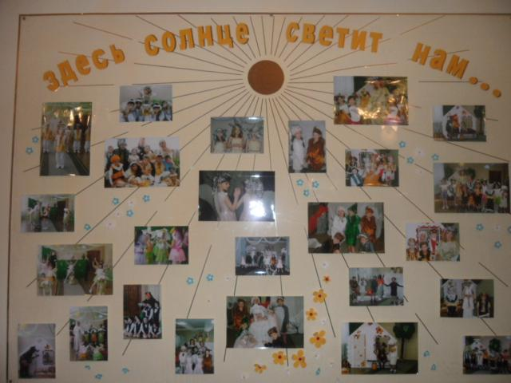
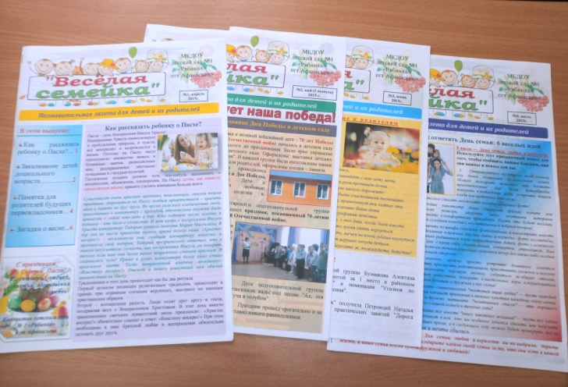
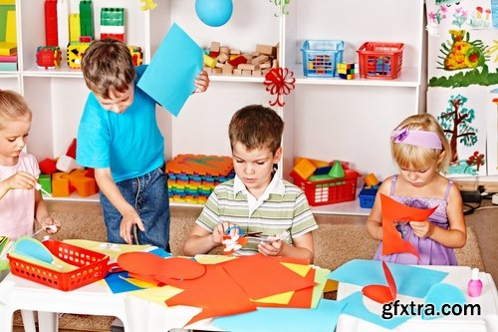
Подготовительный этап(продолжение)
Поиск информации:
2.
3. Воспитатели и дети(мастер-класс)
«Альбом своими руками»
Notes:
Цель мастер-класса.

Slide 11
Подготовительный этап(продолжение)
Совместная беседа родителей и детей о своей семье и их традициях;

Slide 12
Аналитический этап
Сбор родителей по подгруппам с целью выбора лучших:
-мастер-классов по изготовлению своего альбома;

Slide 13
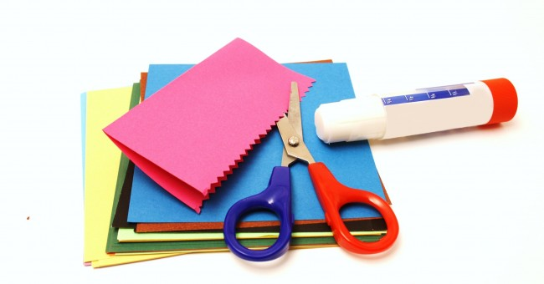
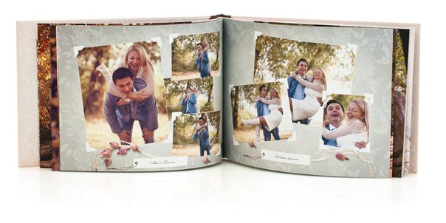
Аналитический этап(продолжение)
Подготовка и отработка мастер-классов;
Подготовка оборудования для изготовления альбома;

Slide 14
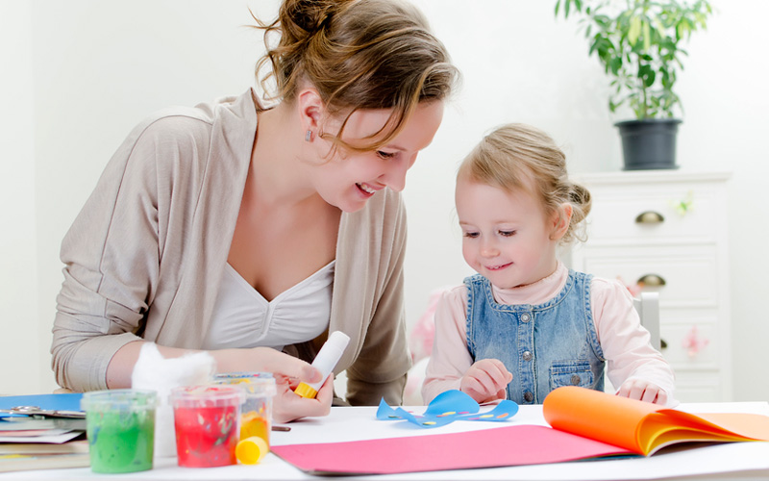
Основной этап
Сбор материала по подгруппам;
Изготовление альбома вместе с детьми;
Оформление стенда в детском саду;

Slide 15
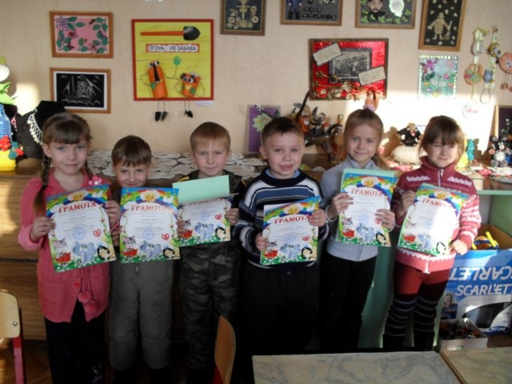
Рефлексивный этап:
Подведение итогов:
Награждение участников;
Провести совместно с детьми и родителями круглый стол, и обсудить альбом своей семьи.

Slide 16
Спасибо за внимание!

